Slide 1
Bilan de la contribution française à l’expérience PHENIX
Introduction
Activités instrumentales et logicielles
Analyses
Éléments de visibilité
Perspectives et conclusion
Participation : Laurent Aphecetche, Alberto Baldisseri, Hugues Delagrange, Olivier Drapier, Frédéric Fleuret, Michel Gonin, Raphaël Granier de Cassagnac, Denis Jouan, Guy Roche

Slide 2
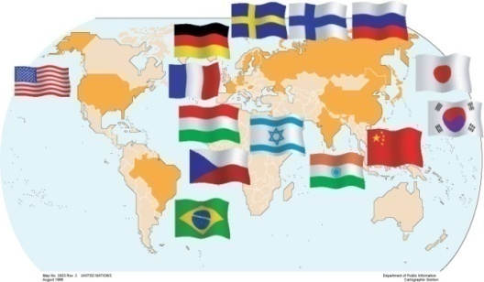
La collaboration
Collaboration PHENIX: 14 pays, 70 institutions, ~500 scientifiques
PHENIX-France :
5 laboratoires (4 IN2P3)
IPN – Orsay
LLR – Palaiseau
LPC – Clermont-Ferrand
SUBATECH – Nantes
SPhN/IRFU – Saclay
Historique :
1999 → Subatech intègre la collaboration
2000 → IN2P3 (IPN+LLR+LPC+Subatech)+SPhN
2006 → Subatech devient membre « dormant »
Aujourd’hui :
Denis Jouan → IPN
Olivier Drapier, Frédéric Fleuret, Michel Gonin, Raphaël Granier de Cassagnac → LLR
Guy Roche → LPC
Hugo Pereira da Costa → SPhN

Slide 3
Le RHIC
Deux programmes de recherche
Plasma de Quarks et de Gluons : ions lourds jusqu’à √s = 200 GeV
Structure en spin du nucléon : protons polarisés jusqu’à √s = 500 GeV
Campagne | Espèces | Énergie (GeV) | Luminosité intégrée (Phenix)
2000/2001 | Au+Au | 130 | 1,0 μb⁻¹
2001/2002 | Au+Au p+p | 200 200 | 24,0 μb⁻¹ 0,15 pb⁻¹
2002/2003 | d+Au p+p | 200 200 | 2,74 nb⁻¹ 0,35 pb⁻¹
2003/2004 | Au+Au Au+Au | 200 62 | 241 μb⁻¹ 9 μb⁻¹
2004/2005 | Cu+Cu Cu+Cu Cu+Cu p+p | 200 62 22.5 200 | 3 nb⁻¹ 0,19 nb⁻¹ 2,70 μb⁻¹ 3,80 pb⁻¹
2005/2006 | p+p p+p | 200 62 | 10,7 pb⁻¹ 0,1 pb⁻¹
2006/2007 | Au+Au | 200 | 810 μb⁻¹
2007/2008 | d+Au p+p | 200 200 | 80 nb⁻¹ 5,2 pb⁻¹
2008/2009 | p+p p+p | 200 500 | 8,6 pb⁻¹ 13 pb⁻¹
2009/2010 | Au+Au Au+Au Au+Au Au+Au | 200 62 39 7,7 | 1,3 nb⁻¹ 0,11 nb⁻¹ 40 μb⁻¹ 0,26 μb⁻¹

Slide 4
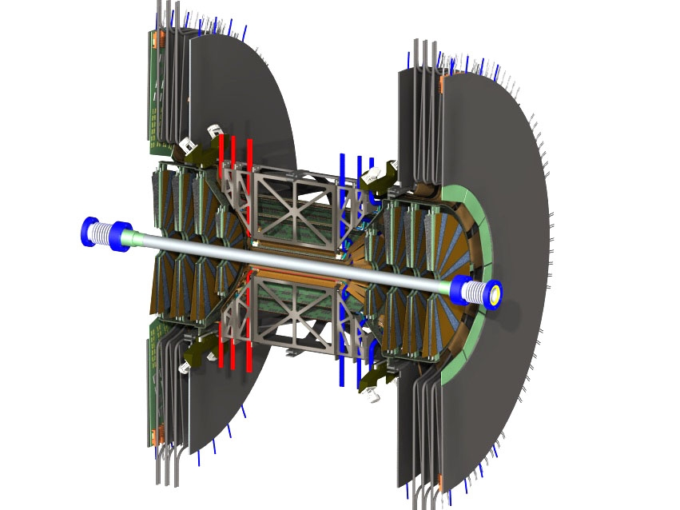
Le détecteur
Éléments principaux
2 spectro. centraux : |y|<0.35
Tracking (DC, PC) + EM Calorimeter + TOF + RICH
h^{+/-}, π⁰, électrons, photons
2 spectro. bouchons : 1.2<|y|<2.2
Muons
Participation française
Software et analyse pour le bras central : π⁰, photons, J/Ψ, Υ
Hardware, software et analyse pour les bras muons nord et sud
Upgrade de Phenix : participation à la construction du détecteur de vertex (installation prévue à l’automne 2010)

Slide 5
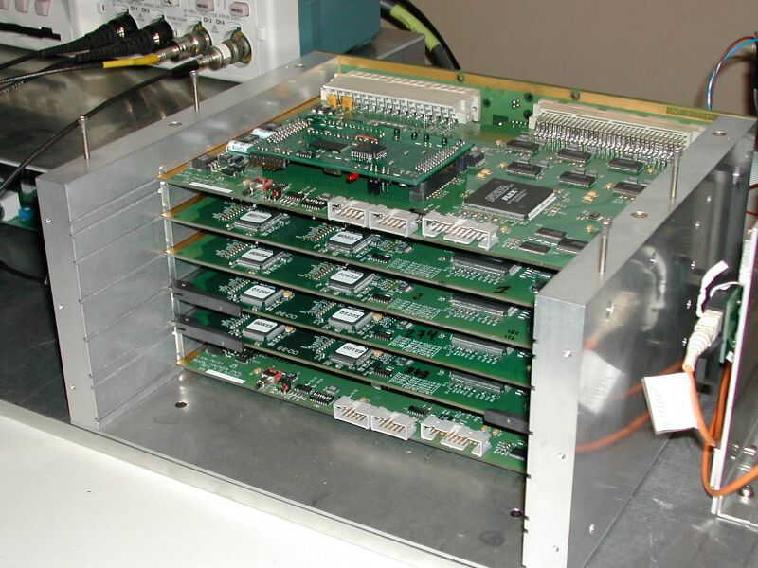
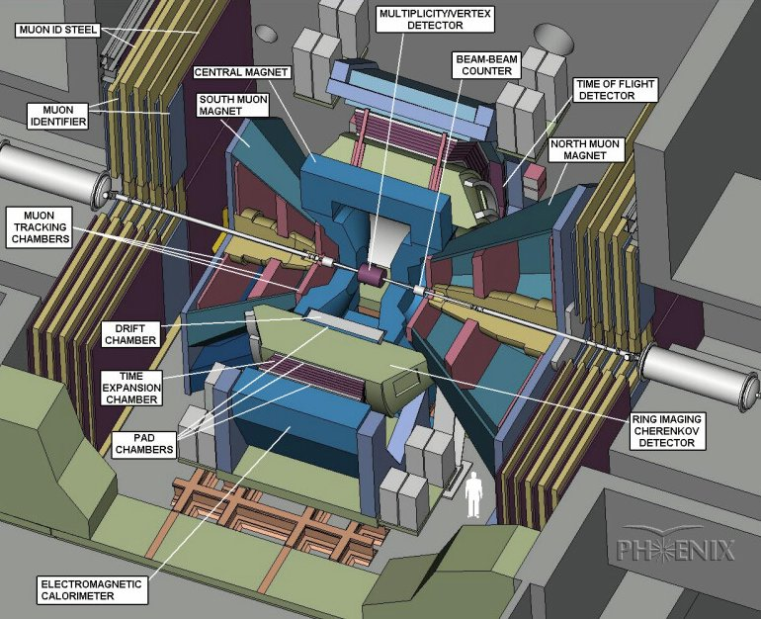
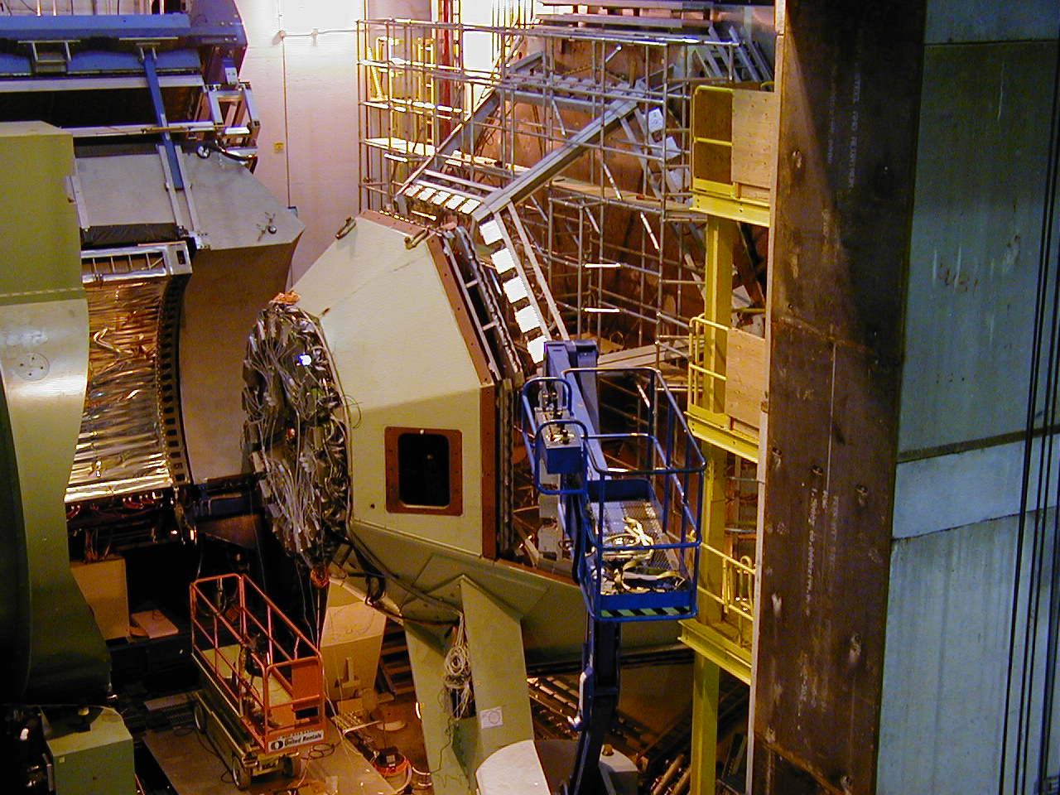
Activités instrumentales
SPECTROMÈTRE À MUONS (resp. LLR)
2000 – 2002 : Production et installation de l’électronique « Front-End » du bras muon nord :
130 fond de châssis
480 Cathode Read-Out Card
230 cartes contrôleur
250 cartes interface ARCNET (Corée 40 k€)
financement : 300 k€ IN2P3 + 75 k€ CEA
maintenance de l’électronique Front End des deux bras muons.
Memorandum Of Understanding terminé depuis fin 2006.

Slide 6
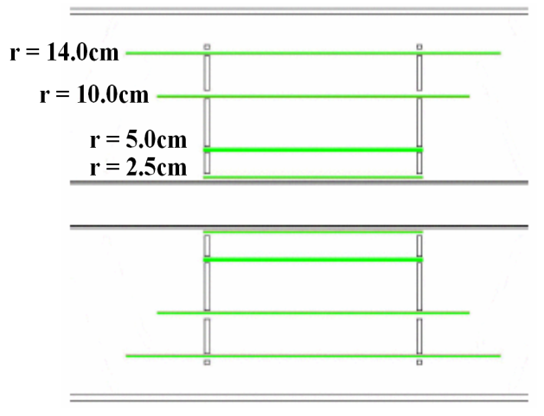
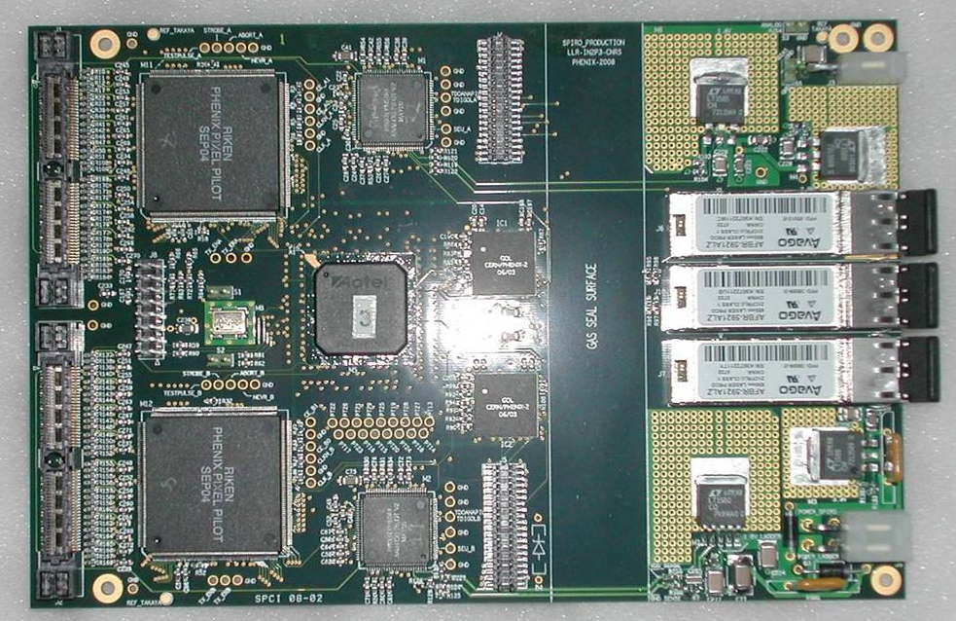
Activités instrumentales
DÉTECTEUR DE VERTEX (LLR)
2005 : le LLR s’engage sur la conception et la fabrication de 75 cartes Silicon Pixel Interface Read Out :
lecture des données des pixels
mise au format requis par l’acquisition
transmission à 1,6 Gbit/s.
financement : 100 k€ LLR + 30 k€ IN2P3
Octobre 2007 : design accepté par la collaboration.
Février 2008 : test de la présérie → ok
Septembre 2009 : Production
Décembre 2009 : fin des tests → ok
25 février 2010 : arrivée des cartes à BNL
Installation prévue en 2010
➔Premières données prévues : run 11/2010 – 2011
4x32bit @ 10MHz data
Optical data link
Sensor
CLK
FEM
DAQ
pixels
Command
Readout chip control signals

Slide 7
Activités logicielles
Calorimètre
Conception, développement et gestion de toutes les bases de données de calibration (Subatech - jusqu’en 2004)
Participation au développement du cadre de calcul des efficacités pour la reconstruction des π⁰ (subatech – jusqu’en 2004)
Spectromètre à muons
Implémentation du code d’intégration des cartes de champ magnétique (LPC, 2002)
Adaptation du programme de simulation pythia (LLR, 2002)
Développement et implémentation des programmes de réduction des données muons (LLR, 2003)
Implémentation de l’algorithme de reconstruction des traces (SPhN, 2003)
Mise au point et implémentation d’un nouvel algorithme d’alignement (SPhN, 2006)
Depuis 2003, le SPhN est responsable du code de reconstruction des données muons
Production de données (au CCIN2P3)
Reconstruction du sous-ensemble muons pour les données p+p et d+Au (LLR, 2003)
Reconstruction du sous-ensemble muons filtré (LVL2) pour les données Au+Au (LLR, 2004)
Reconstruction des sous-ensembles muons et électrons filtrés pour les données Au+Au (LLR, 2007)
Autres
Depuis 2006, le SPhN est coordinateur du programme de simulation de l’expérience

Slide 8
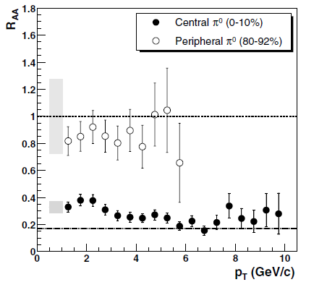
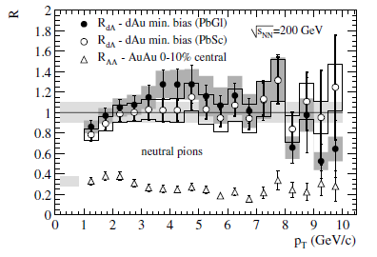
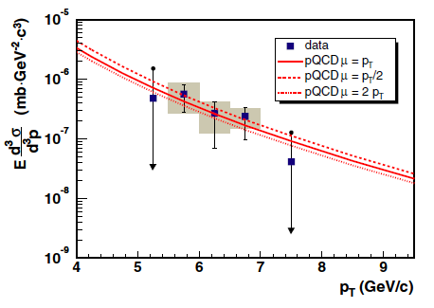
Analyses
Production de π⁰
Phys. Rev. Lett. 88, 022301 (2001) : suppression of hadrons with large p_{T} in central Au+Au collisions at 130 GeV (run 2001)
Phys. Rev. Lett. 91, 072301 (2003) : suppressed π° production in central Au+Au collisions at 200 GeV (run 2002)
Phys. Rev. Lett. 91, 072303 (2003) : absence of suppression in particle production in 200 GeV d+Au collisions (run 2003)
Production de photons
Phys. Rev. D 71, 071102 (2005) : direct photon production in 200 GeV p+p collisions (run 2002)
Thèse Ahmed Hadj Henni (Subatech)
- Pas de suppression en d+Au → peu d’effets dans l’état initial
- Forte suppresson en Au+Au (central) → jet quenching
- Production p+p compatible avec pQCD
- PRL104, 132301 (2010) : excès de photons directs en Au+Au

Slide 9
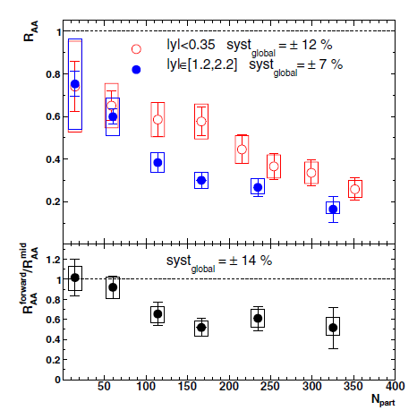
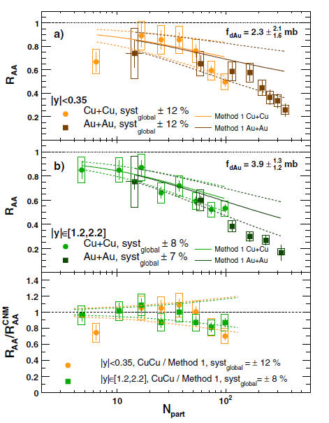
Analyses
Production de J/Ψ
Phys. Rev. Lett. 92, 051802 (2004) : J/Ψ production in 200 GeV p+p collisions (run 2002)
Phys. Rev. Lett. 96, 012304 (2006) : J/Ψ production in 200 GeV d+Au and p+p collisions (run 2003)
Thèse Yan Cobigo (SPhN)
Phys. Rev. Lett. 98, 232301 (2007) : J/Ψ production in 200 GeV Au+Au collisions (run 2004)
Thèse Vi-Nham Tram (LLR)
Phys. Rev. Lett. 98, 232002 (2007) : J/Ψ production in 200 GeV p+p collisions (run 2005)
Phys. Rev. Lett. 101, 122301 (2008) : J/Ψ production in 200 GeV Cu+Cu collisions (run 2005)
Thèse Andry Rakotozafindrabe (LLR)
Peu d’effets froids en d+Au
Suppression en Au+Au (similaire à SPS)
suppression en Cu+Cu compatible avec Au+Au

Slide 10
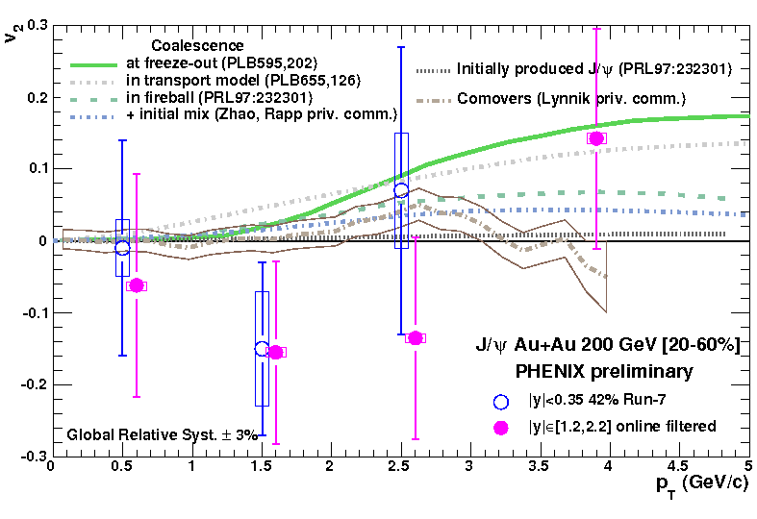
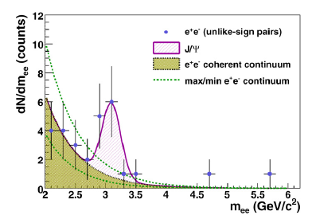
Analyses
Production de J/Ψ
Phys. Rev. C 77, 024912 (2008) : Cold Nuclear Matter effects on J/Ψ production (run 2003 + run 2005)
Production du méson J/Ψ→μ⁺μ⁻ dans les données Au+Au (run 2007)
Thèse Catherine Silvestre (LLR/SPhN)
Production du méson J/Ψ → e⁺e⁻ dans les données Au+Au (run 2007)
Thèse Ermias Atomssa (LLR)
Phys. Lett. B 679, 321-329 (2009) : J/Ψ photoproduction in 200 GeV UPC Au+Au collisions (run 2007)
Production du méson J/Ψ → μ⁺μ⁻ dans les données d+Au (run 2008)
Flot du J/Ψ en Au+Au : pas de conclusion

Slide 11
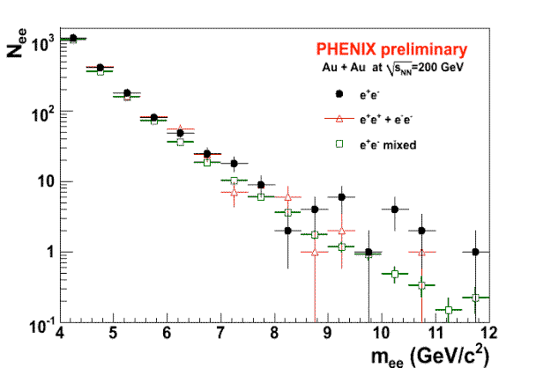
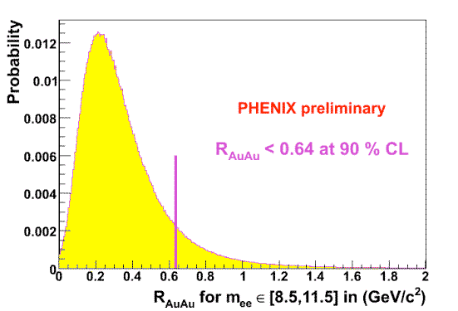
Analyses
Production du continuum
Continuum physique des données dimuons dans les données p+p (run 2003)
Thèse Sébastien Gadrat (LPC)
Continuum physique des données dimuons dans les données p+p (run 2006)
Thèse d’habilitation Philippe Rosnet (LPC)
Production du Υ
Production du Υ → e⁺e⁻ dans les données Au+Au (run 2007)

Slide 12
Éléments de visibilité
Thèses :
Publications :
88 articles (88 par Subatech, 76 par l’ensemble de Phenix-France)
12 participations à « Paper Preparation Group »
19 participations à « Internal Review Commitee »
Responsabilités prises par Phenix-France :
1 co-conveener « heavy flavour » (2007 – 2009)
2 membres au Phenix Speakers Bureau (depuis 2007 + 2009)
2 membres à l’Executive Council (2003 – 2007 + depuis 2007)
1 coordinateur du spectromètre à muons et membre du Detector Council (2003 – 2007)
1 responsable du code de reconstruction des données muons (SPhN, depuis 2003)
1 coordinateur du programme de simulation de l’expérience (SPhN, depuis 2006)
Contributions à conférence : ~ 40 contributions à conférence de Phenix-France
Quark Matter 2009, 2008, 2006, 2005, 2004, 2002
Hard probes 2008, 2006, 2004
Strangeness in Quark Matter 2008, 2006, 2004
Moriond 2010, 2009, 2008, 2002
Étudiant | Groupe | Sujet | Soutenance
Yann Cobigo | SPhN | J/Ψ | Septembre 2004
Sébastien Gadrat | LPC | Charme ouvert | Septembre 2005
Vi-Nham Tram | LLR | J/Ψ | Janvier 2006
Ahmed Hadj Henni | Subatech | photons | Février 2007
Andry Rakotozafindrabe | LLR | J/Ψ | Mai 2007
Catherine Silvestre | LLR/SPhN | J/Ψ | Octobre 2008
Ermias Atomssa | LLR | J/Ψ | Décembre 2008
+ 1 HDR en préparation :
Raphaël Granier de Cassagnac

Slide 13
Perspectives
Implication actuelle
IPN : Denis Jouan
LLR : Olivier Drapier, Frédéric Fleuret, Raphaël Granier de Cassagnac et Michel Gonin
LPC : Guy Roche
SPhN : Hugo Perreira
Échéancier
IPN : envisage de continuer pendant plusieurs années.
LLR : le groupe compte exploiter la carte S.P.I.R.O. en participant aux 1^{ères} publications de physique produites avec le détecteur de vertex. Les membres du groupe n’envisagent pas actuellement de continuer après 2012.
LPC : Guy Roche n’envisage pas de continuer au-delà de 2012.
SPhN : l’activité sera arrêtée en 2011.

Slide 14
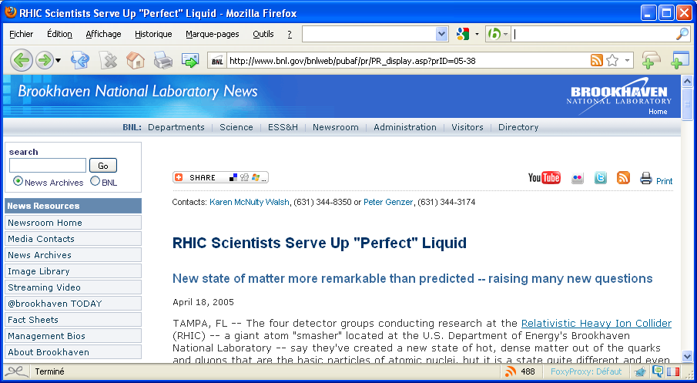
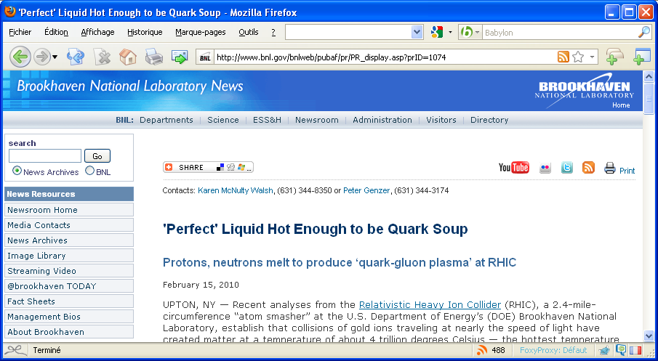
Conclusions
Bilan de la contribution française à l’expérience PHENIX
Activités instrumentales
Électronique Front-End du spectromètre à muons (375 k€)
Carte d’interface du détecteur de vertex (130 k€)
Activités logicielles
Calorimètre
Spectromètre à muons
Production de données
Activités d’analyse (une vingtaine)
Bras central : π⁰, photons, J/Ψ, Υ (→ e⁺e⁻)
Bras muons : J/Ψ → μ⁺μ⁻, continuum
Éléments de visibilité
8 thèses de doctorat + 1 thèse d’habilitation
88 articles
12 PPG
19 IRC
Plus de 40 contributions à conférence
Perspectives
Forte baisse de l’activité française à l’horizon 2012
Press release
18 avril 2005
Press release
15 février 2010
Quarkonia :
Amplitude de suppression du J/Ψ similaire au SPS (NA50 : √s = 17 GeV) et au RHIC (PHENIX : √s=200 GeV) ➔ interprétation difficile.
Début de mesure du Υ (besoin de + de stats).
Attend la mesure du charme ouvert avec le détecteur de vertex.
SPS + RHIC + LHC devrait éclairer la situation.
quid du χ_{c} en ions lourds ?

